Slide 1
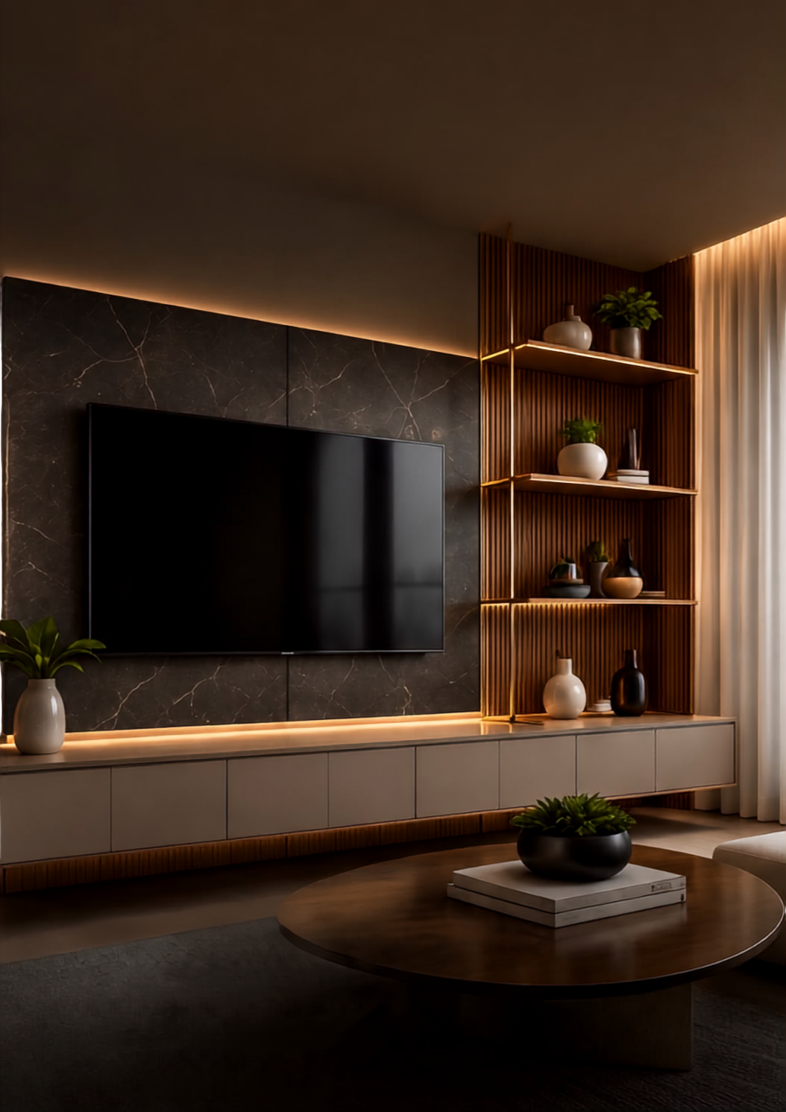


01
MANUAL DE USO
E CERTIFICADO
DE GARANTIA
Criando ambientes que contam histórias.

Slide 2






02
Bem-vindo
à Mobieer
Obrigado por escolher a Mobieer Planejados.
Cada ambiente é produzido sob medida, com materiais selecionados, ferragens de alta qualidade e acabamento criterioso.
Este manual reúne as principais orientações para conservação do seu mobiliário e apresenta as condições da garantia oferecida pela Mobieer.
Seguindo essas recomendações, seus móveis permanecerão bonitos e funcionais por muitos anos.
Cuidar bem é valorizar o que
foi feito especialmente para você.

Slide 3


Slide 4



















05
Garantia
Mobieer
A Mobieer Planejados oferece garantia contra defeitos de fabricação e montagem, conforme prazos abaixo.
PRODUTO
GARANTIA
ESTRUTURA E MONTAGEM
5 ANOS
FERRAGENS
5 ANOS
dobradiças, corrediças, roldanas, pistões
PUXADORES
2 ANOS
ARAMADOS
1 ANO
portaobjetos, porta pano, cabideiros, etc.
A GARANTIA NÃO COBRE:
Mau uso, negligência e uso inadequado
Impactos, quedas e acidentes
Água, infiltrações e excesso de umidade
Cupins e pragas de madeira
Produtos químicos inadequados ou abrasivos
Alterações ou reparos realizados por terceiros
Desgaste natural do uso
Produtos fornecidos por terceiros (vidros, espelhos, metalon, estofados, etc.)
Dica: sempre teste o produto de limpeza em uma pequena área antes de aplicar por completo.

Slide 5


Slide 6

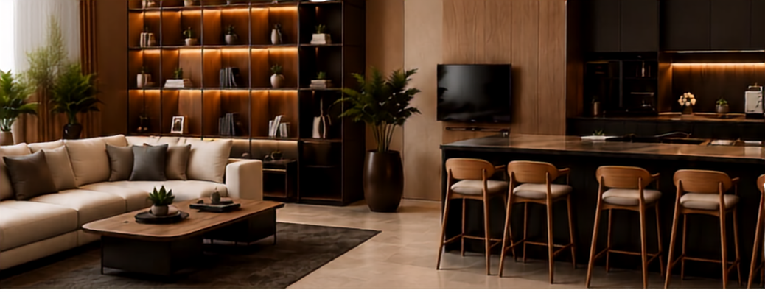










07
CERTIFICADO
DE GARANTIA
DADOS DO CLIENTE
Cliente:
CPF / CNPJ:
Telefone:
E-mail:
Endereço:
Cidade / UF:
CEP:
DADOS DO PROJETO
Nº do Contrato:
Consultor(a):
Projetista:
Montador(es):
Data da compra:
/ _______ / _______
Data da entrega:
/ _______ / _______
Data da vistoria final:
AMBIENTES ENTREGUES
Cozinha
Sala de Estar
Sala de Jantar
Quarto
Closet
Home Office
Banheiro
Lavanderia
Área Gourmet
Escritório
Outros:

Slide 7






ASSISTÊNCIA TÉCNICA
Caso seja necessária assistência técnica, entre em contato com a Mobieer para agendamento prévio. Nossa equipe está pronta para atender você.
09
DECLARAÇÃO
Declaro que recebi os móveis planejados instalados conforme contratado, juntamente com este Manual de Uso e Conservação, estando ciente das orientações de utilização, manutenção e das condições de garantia aqui descritas.
ASSINATURA DO CLIENTE
RESPONSÁVEL MOBIEER
DATA
_______ /_______ /_______
OBSERVAÇÕES

Slide 8


